Slide 1
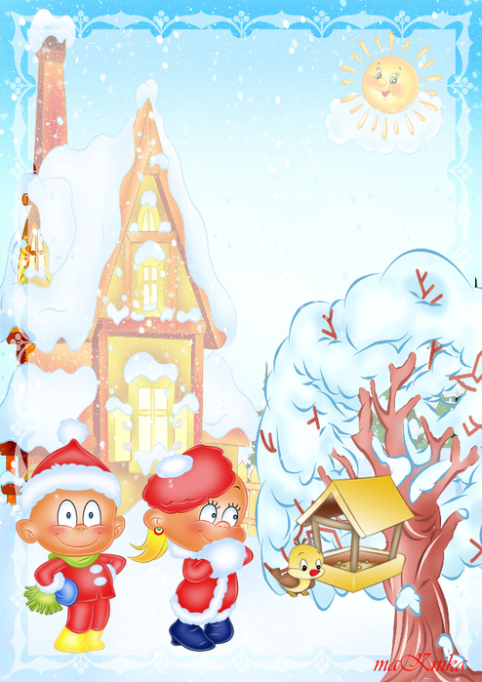
Выполнили: Лапина Е.Н.

Slide 2
Актуальность
Красивые и удобные участки – радость любого детского сада. Но зимой гораздо труднее сделать так, чтобы территория выглядела эстетичной, да ещё и позволяла решать педагогические задачи.
Поэтому проектирование снежных построек, способных обеспечить двигательную активность детей, их трудовую и игровую деятельность, наблюдение за природой, планируется заранее.

Slide 3
Вид деятельности:
Творческий
Сроки
01– 27 февраля
о
Участники
Воспитатели группы
Родители

Slide 4
Цель: создание благоприятных условий для воспитательно-образовательной работы с детьми, повышение двигательной активности воспитанников в условиях детского сада в зимний период.
Задачи:
улучшение художественного оформления участков детского сада;
приобщение родителей к реализации практической деятельности в условиях ДОУ;
проведение оздоровительных мероприятий с детьми на воздухе;

Slide 5
Ожидаемые результаты:
Дети: Расширение представлений об окружающей
действительности, об эстетическом оформлении
участка, приобретение новых знаний о жизни
растений и животных, развитие воображения и
интеллектуальных способностей.
Воспитатели: Повышение профессионального мастерства по этой теме, раскрытие творческих способностей педагогов;
Родители: Тесные взаимоотношения с детским садом, сплоченность родительского коллектива.

Slide 6
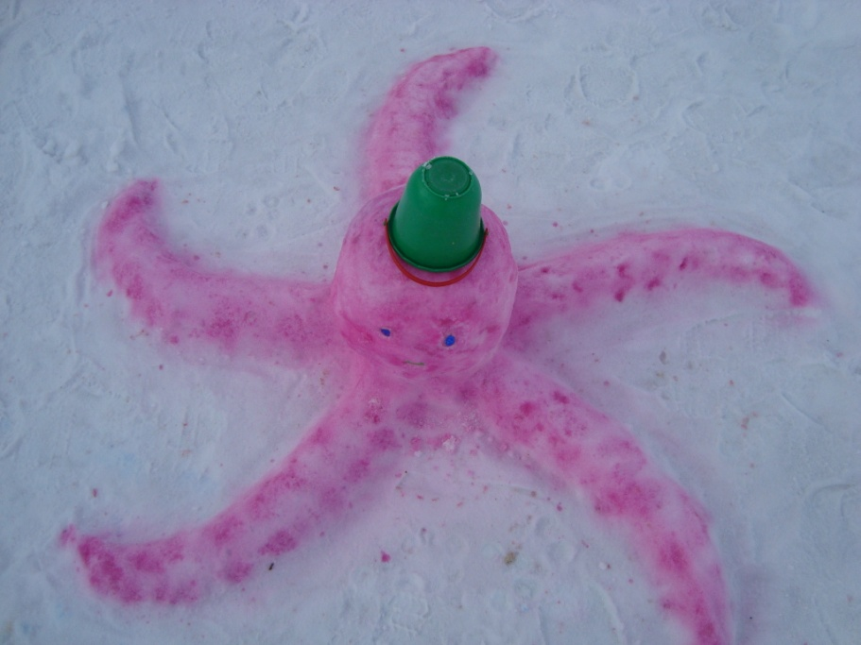
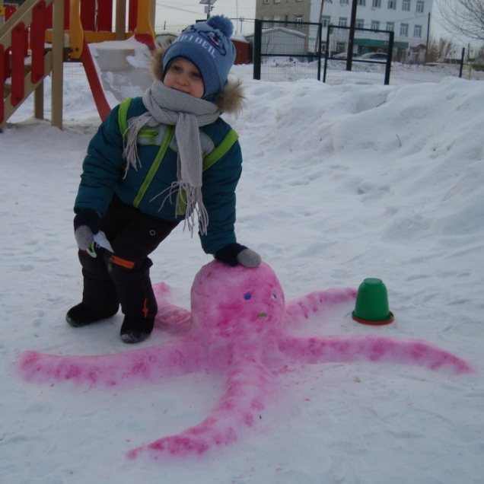
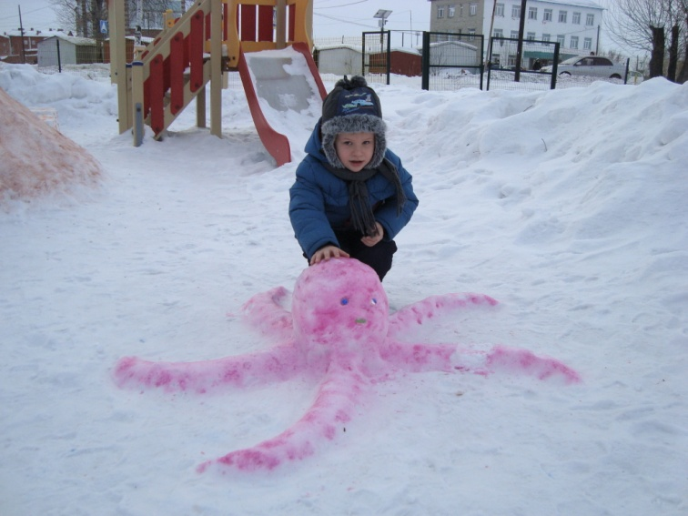
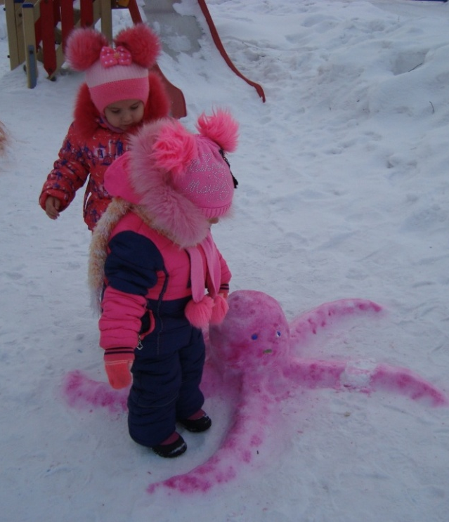
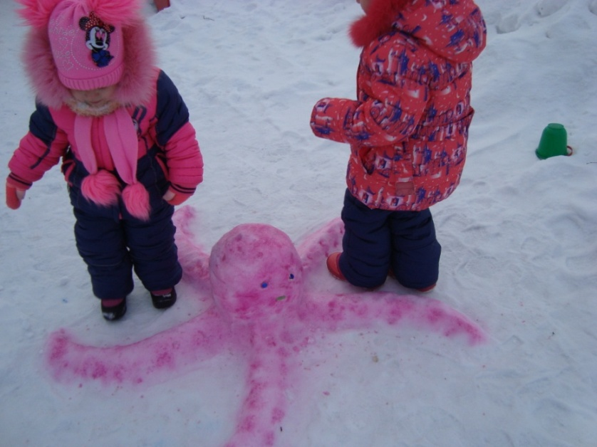
«Осьминог»
для перешагивания

Slide 7
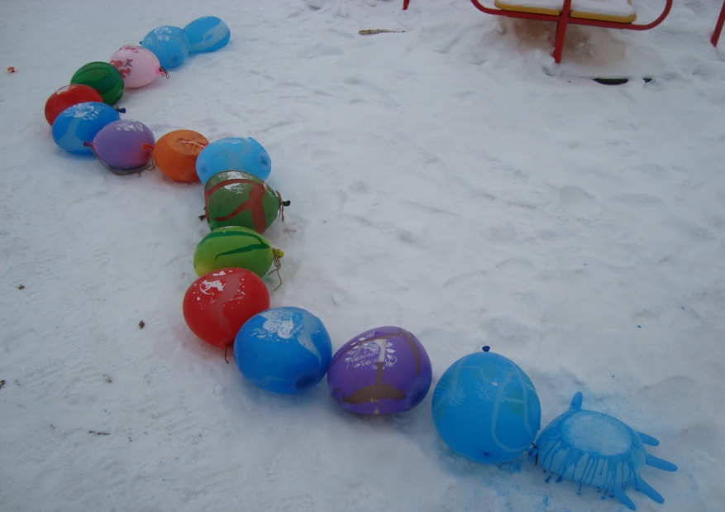
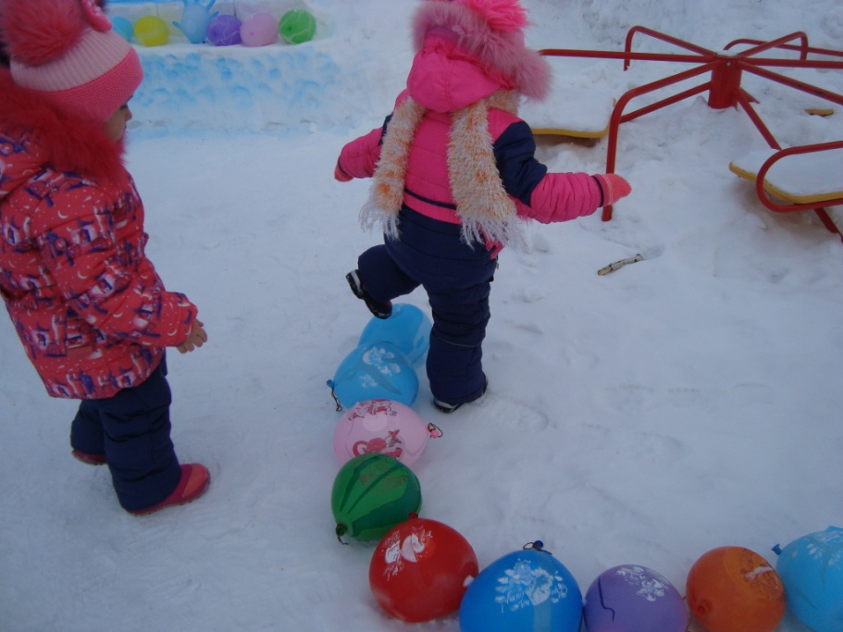
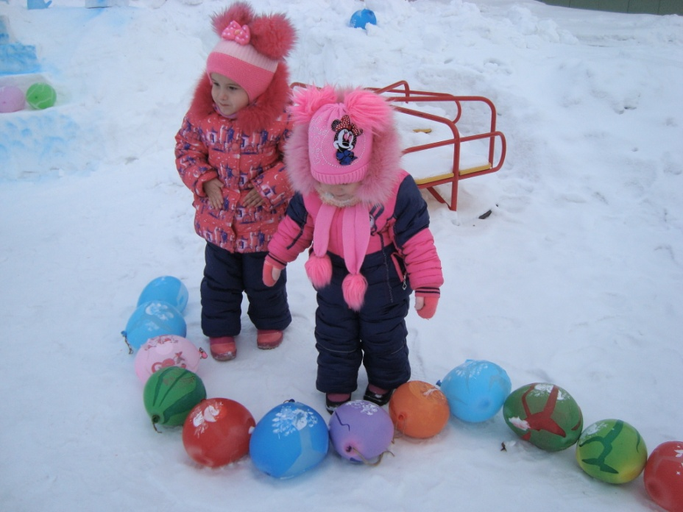
«Гусеница» для перешагивания

Slide 8
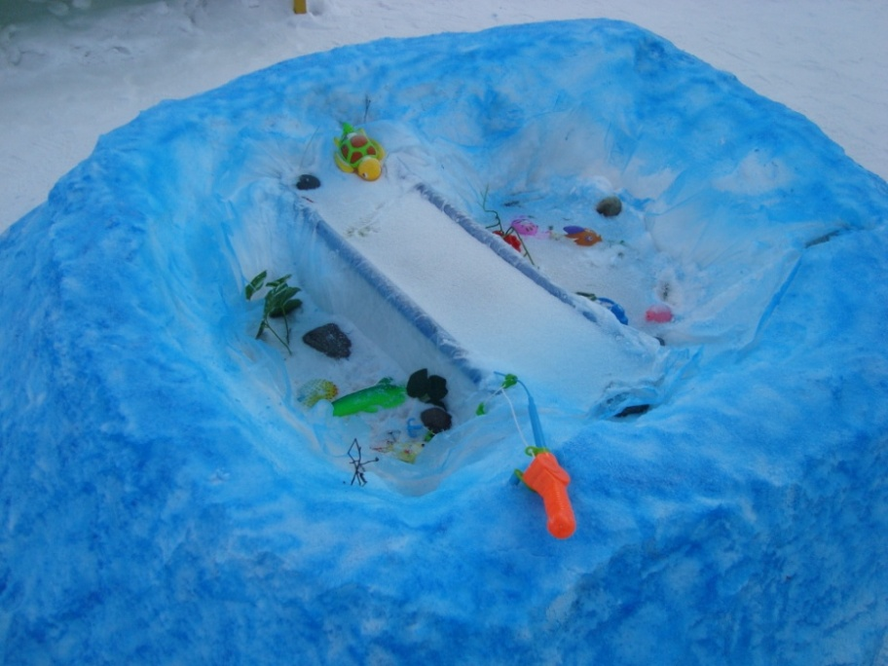
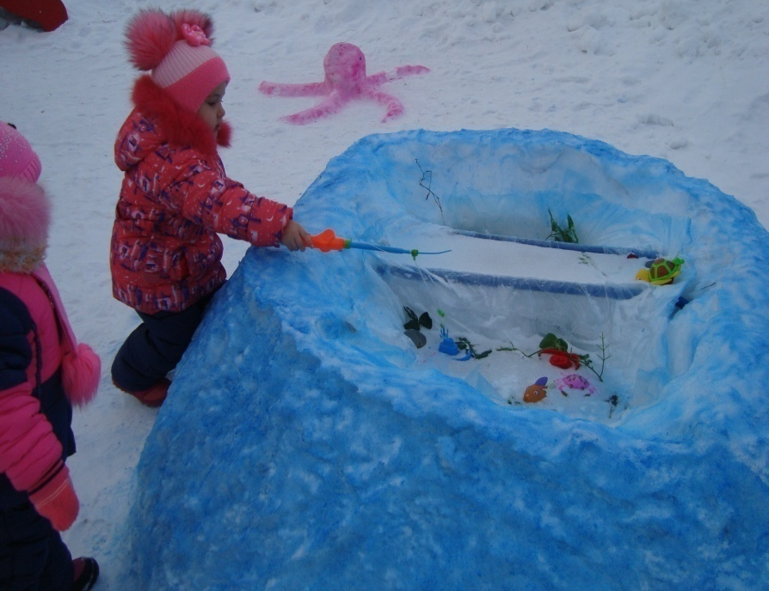
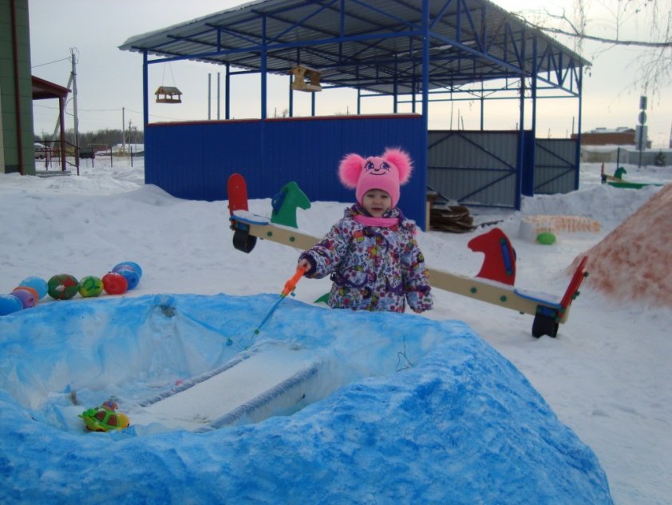
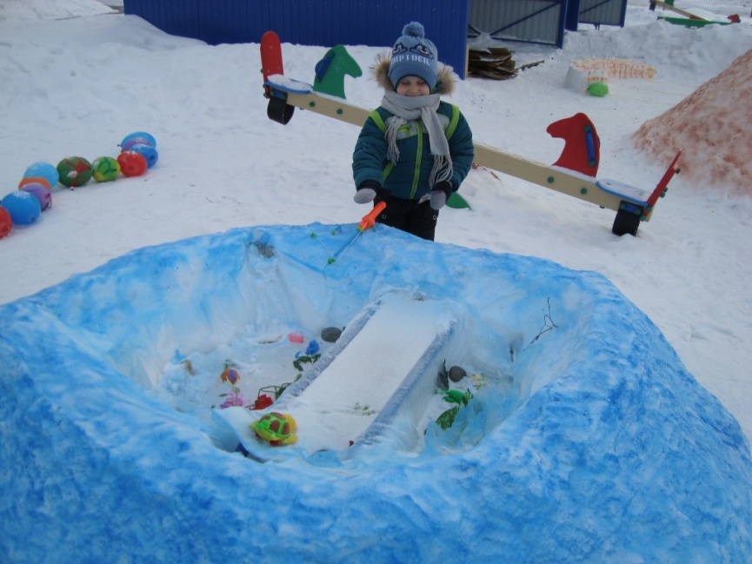
«Поймай рыбку» Для сюжетно-ролевых игр

Slide 9
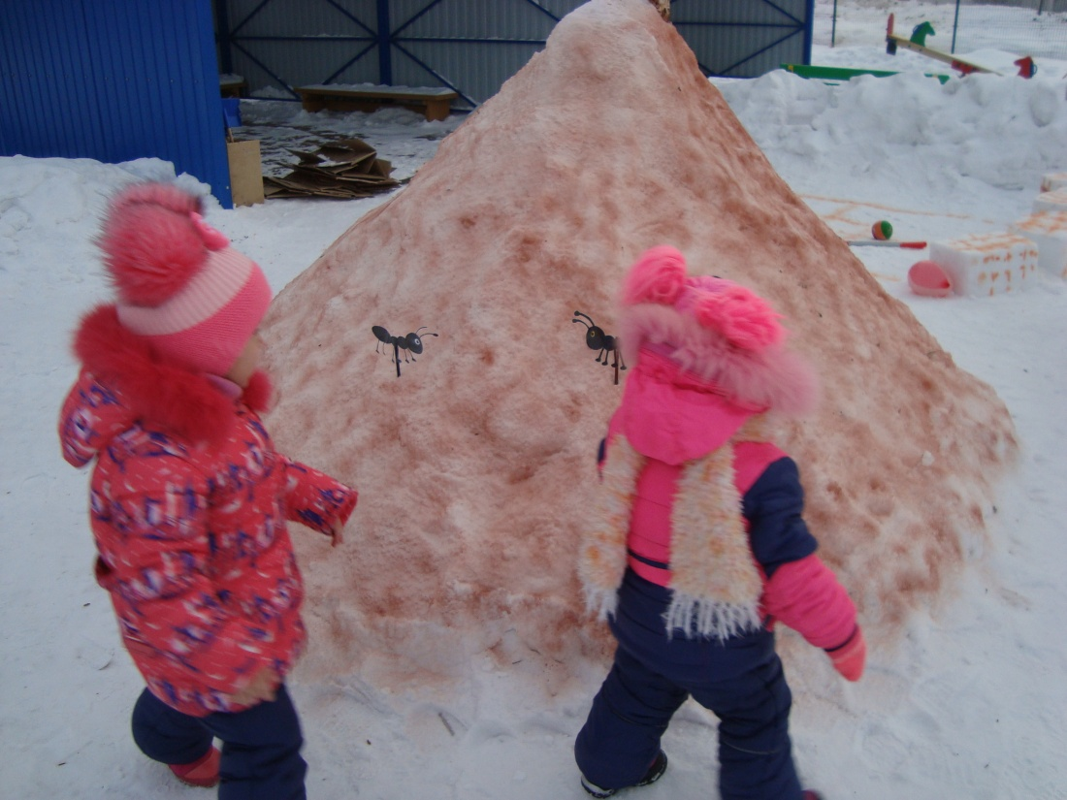
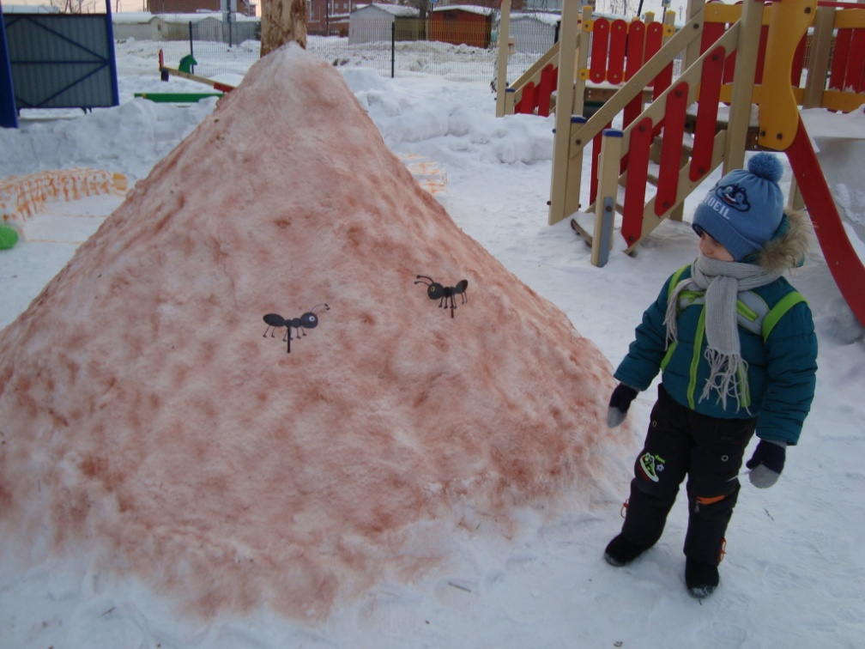
«Муравейник»
Для сюжетно-ролевых игр

Slide 10
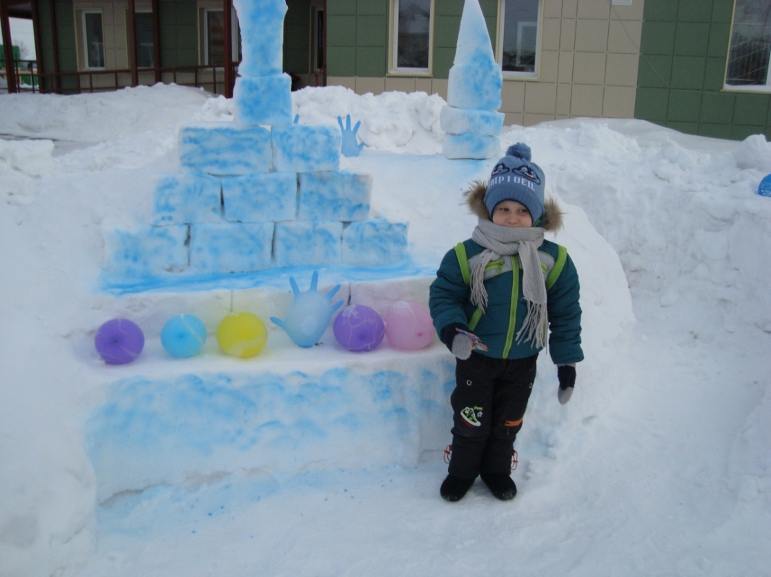
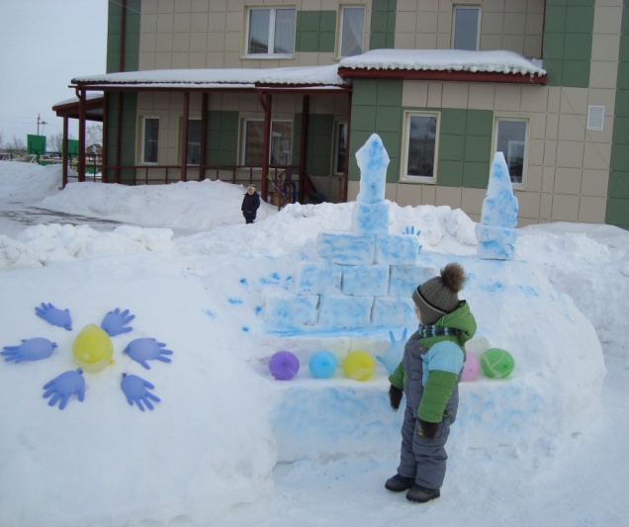
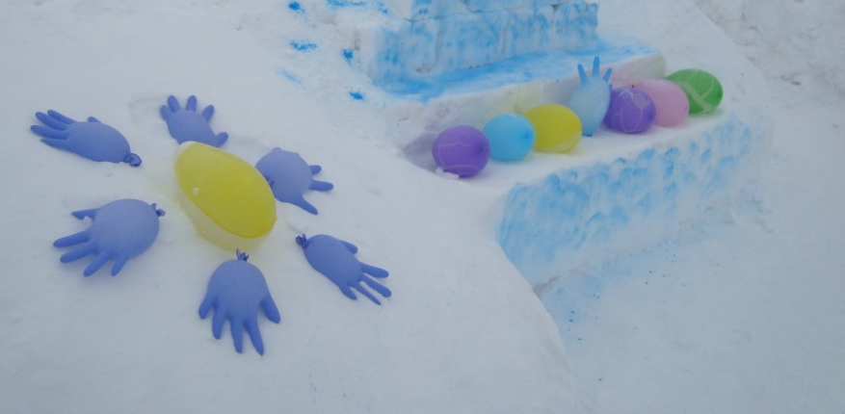
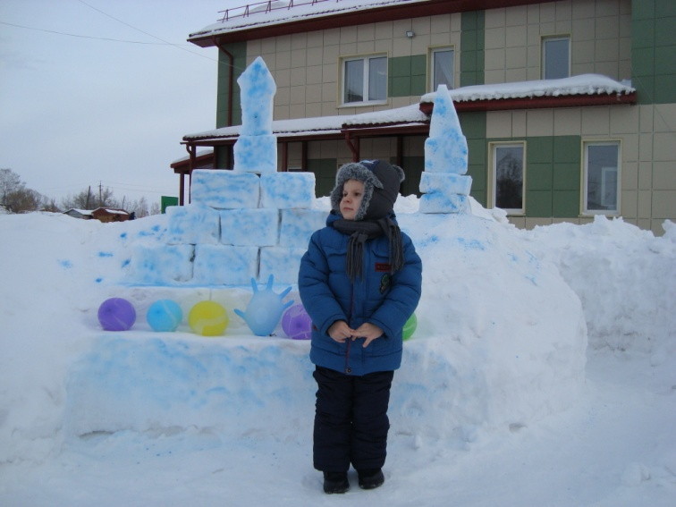
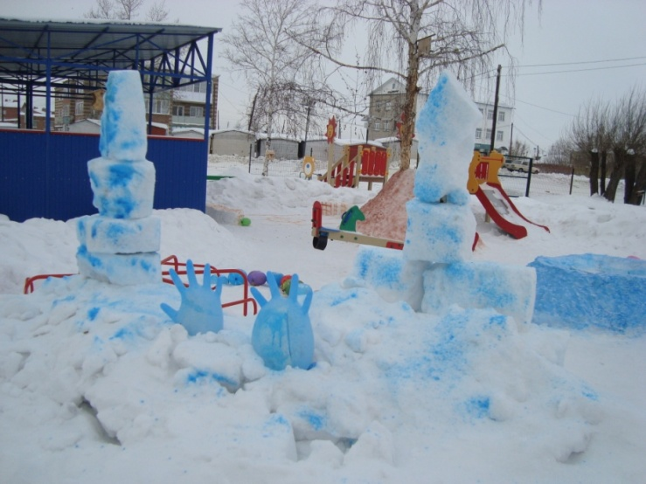
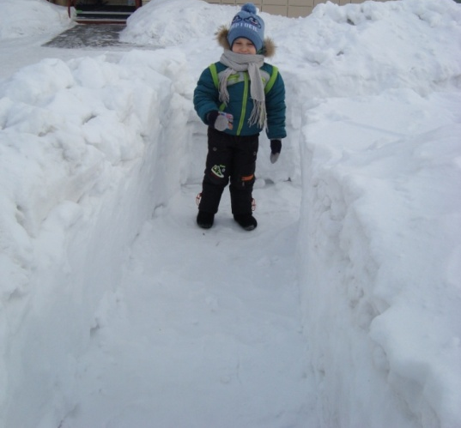
«снежный городок-лабиринт»

Slide 11
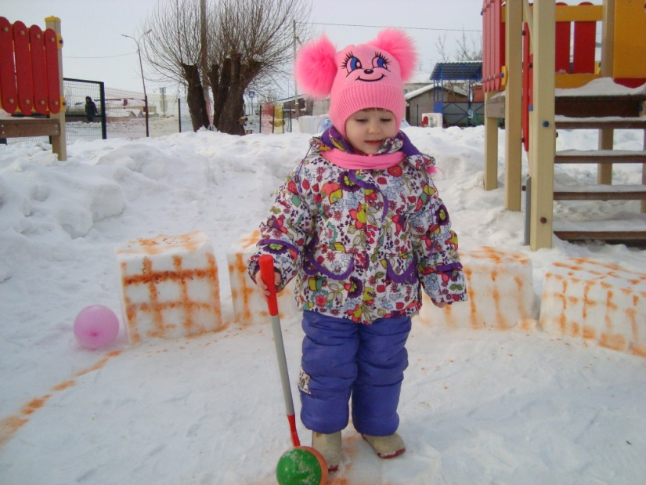
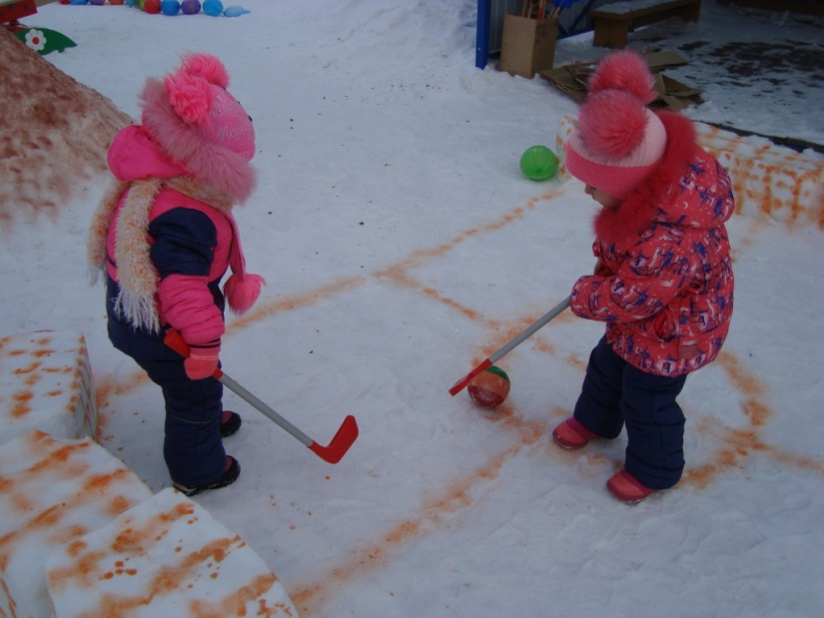
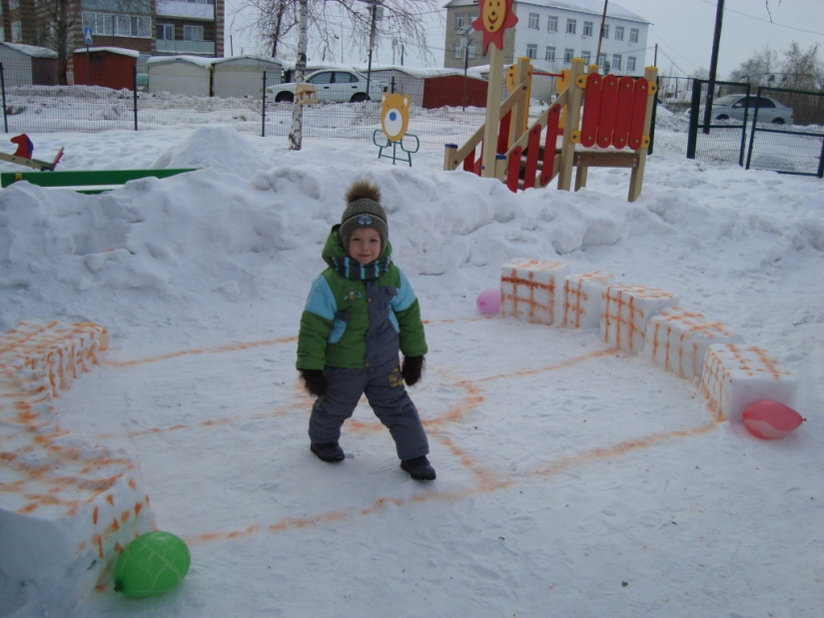
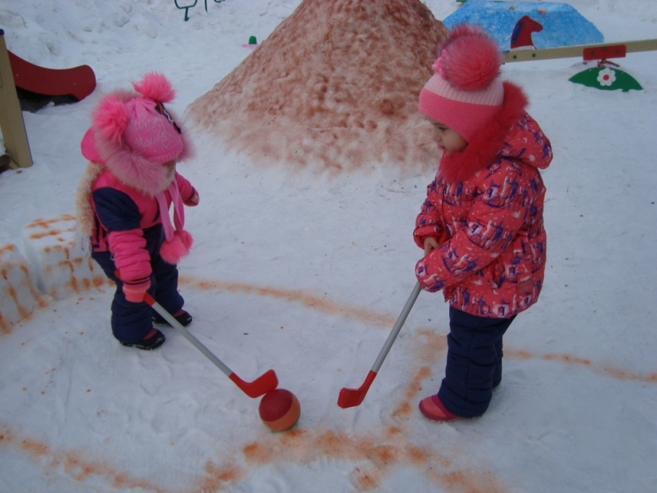
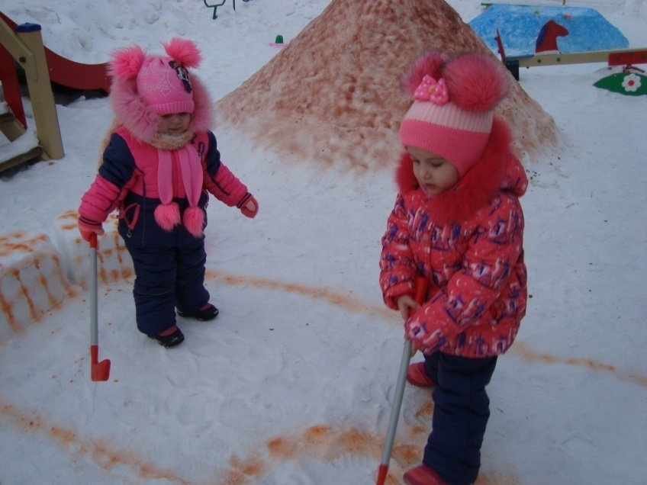
А у нас свой хоккей!

Slide 12
Спасибо за внимание!

